Slide 1
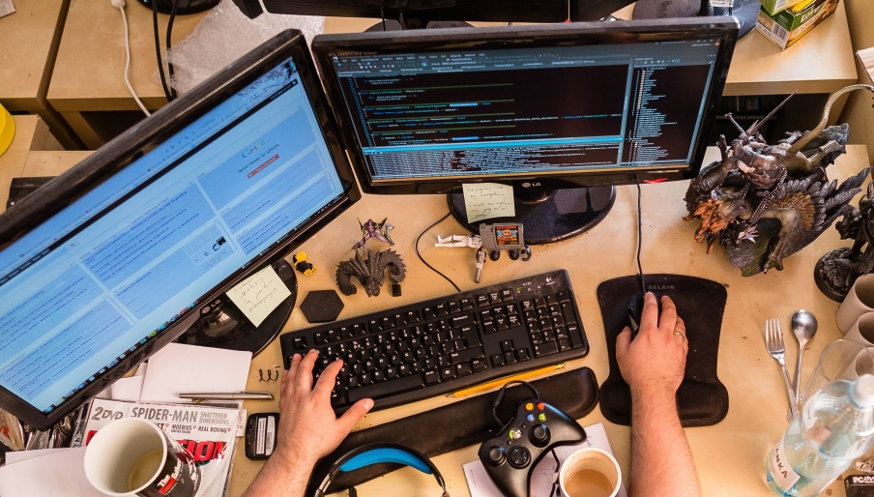

Programming basics.

Slide 2

reflectie.

Slide 3
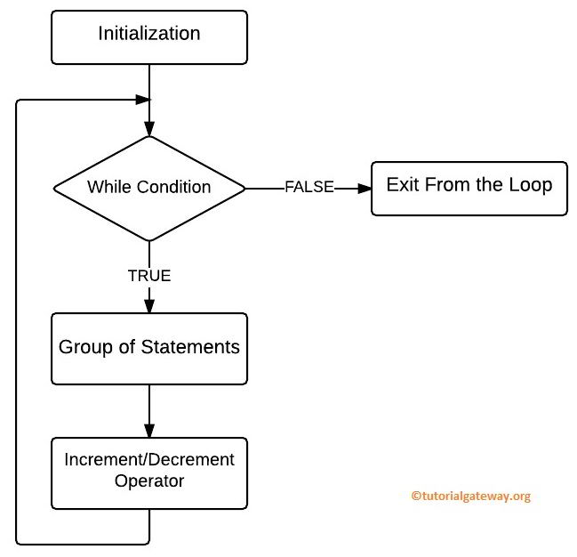
Loop // while

Slide 4
// simple loop example 1
let message = 'Het is eindelijk weekend';
var i = message.length;
while(i>=0){
i--;
console.log(message.charAt(i));
}

Slide 5
Oefening

Slide 6
Gebruik een while loop om 1 - 10 in de console in op te schrijven
Gebruik een while loop om elke letter van ‘Het is maandag!’ apart in de console te schrijven
Gebruik een while loop om het woord ‘Geweldig’ om te draaien in ‘gidleweG’.
Gebruik een while loop om te checken of een woord een palindrome is.

Slide 7
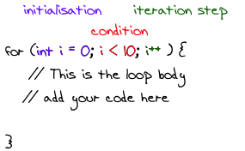
Loop // for

Slide 8
// simple for loop example 1
const message = 'Het is eindelijk weekend';
for (var i = 0; i < message.length; i++) {
console.log(message.charAt(i));
}

Slide 9
Oefening

Slide 10
Gebruik een for loop om 1 - 10 in de console in op te schrijven
Gebruik een for loop om elke letter van ‘Het is maandag!’ apart in de console te schrijven.
Gebruik een for loop om te checken welk getal in deelbaar is door 3 bijvoorbeeld in de reeks van 1 - 25;

Slide 11
// code vandaag, om mee te spelen
https://scrimba.com/c/cQ9PpBS3

Slide 12

Assignment.

Slide 13
Opdrachten
Zelfstudie via Udacity
Opdrachten via FreeCodeCamp (sla deze stap niet over!)
Eindopdrachten: inleveren via Learn (let op: vul de bijlage in)

